Slide 1




Деятельность педагога-психолога по разрешению и профилактике конфликтов, буллинга как средство сохранения и укрепления психологического здоровья обучающихся образовательного процесса
Наваждай Айдаш Владимирович, педагог – психолог
МБОУ СОШ №8 г. Кызыла,
главный внештатный психолог
системы образования Республики Тыва

Slide 2
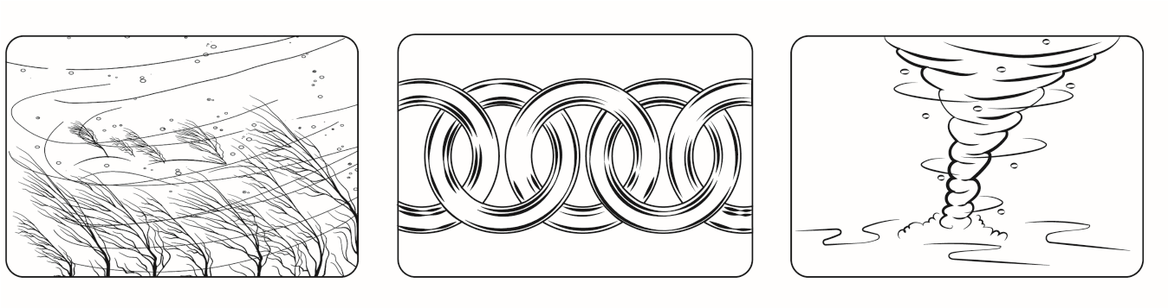
Семья – это звенья одной цепи. Практически все в жизни ребенка зависит от того, каких условиях его звено будет проживать

Slide 3
Агрессивность - преднамеренное нарушение личных прав других людей с целью нанесения им ущерба, также несоответствие поведения возрасту ребенка или подростка.
Буллинг - травля, повторяющаяся агрессия по отношению к определенному субъекту, включающая в себя принуждение и запугивание

Slide 4
Социальные факторы риска:
стиль воспитания, который характеризуется чрезмерной строгостью,
применением телесных наказаний,
непоследовательностью и непредсказуемостью поведения родителей,
их недостаточной информированностью о деятельности и интересах ребенка,
недостатком побуждений, попустительством агрессивным проявлениям,
а также недостаточным вниманием и подкреплением неагрессивного просоциального поведения детей и подростков

Slide 5
тяжелое социально - экономическое положение семьи,
психические нарушения у одного или обоих родителей,
алкоголизм, антисоциальное расстройство личности,
отягощение семейной обстановки конфликтами между родителями,
неуспехи и неудачи в школе, профобучении, на работе.

Slide 6
Наличие хотя бы кратковременного опыта внимательного отношения взрослого,
опыта того, как другие люди интересуются им,
интересуются его мыслями и действиями, чувствами и телесными ощущениями,
будет символическим удовлетворением незатухшей потребности в «позитивном детстве»

Slide 7
Необходимо воссоздание символического (игрового) возврата в «детский рай», в нарциссически-симбиотическую гармонию, удовлетворение архаических потребностей, оральное успокоение
Моделирование психологических условий для спонтанной регрессии в целях устранения основного нарушения, связанного «с ранним отказом в заботе со стороны окружающего мир

Slide 8
Психолог принимает на себя роль заботящегося первичного объекта – «целительная сила объектных отношений»
Цель регрессивного возврата – укрепление личности на более прочной основе.
Удовлетворение архаических потребностей и позитивное символическое решение ранних конфликтов и позволяет откорректировать, восстановить базальные архетипы – придать им здоровое содержание, обеспечивающее эффективность

Slide 9
Психолог с помощью игровых практики актуализирует архетипическую «Хорошую мать» или реконструирует «хороший объект»

Slide 10
Основные правила ведения психологических игр ведущим
Создать здоровую игровую атмосферу:
Игра – игровой метод (удовольствие, возбуждение);
Игра направляется взрослым (безопасность);
Игра – чуткий, созвучный, эмпатический и рефлексивный метод (эмоции, чувства, размышления);
Игра – мультисенсорный метод (зрительный контакт, отражаем звуки, физическое расслабление);
Игра – правополушарный уровень развития (направлена на положительные эмоции)

Slide 11
2. Тщательная планировка занятия:
СТРУКТУРА
ВОВЛЕЧЕННОСТЬ
ЗАБОТА
ВЫЗОВ

Slide 12
СТРУКТУРА. Все действия ваши предсказуемы и запланированы, что позволяет игрокам чувствовать себя в безопасности во время игры.
ВОВЛЕЧЕННОСТЬ. Мы создаем ребенку опыт созвучного, веселого общения, которое создает близкий контакт между В и Р, совместно переживаем радость и успех.
ЗАБОТА. Проявляем нежность, расслабляем, успокаиваем. Создаем ощущение собственной ценности вокруг ребенка
ВЫЗОВ. Побуждаем ребенка иногда бороться, рисковать, совершать открытия, наслаждаться чувством уверенности в себя и радоваться успеху.

Slide 13
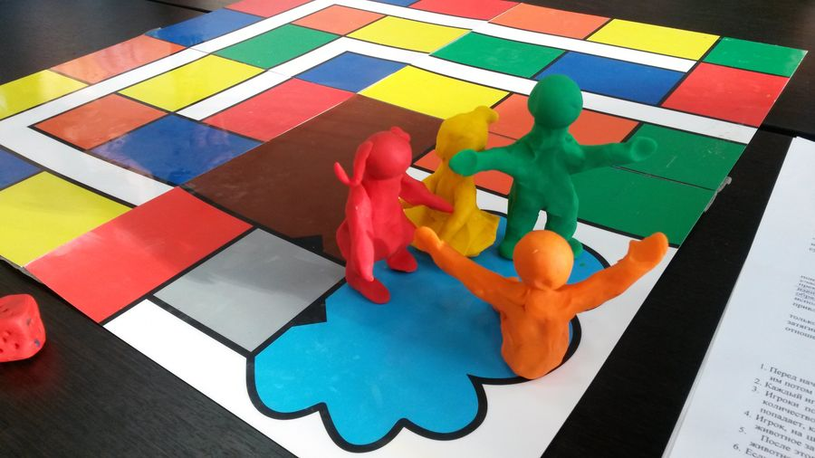
Игра «Лепешка» автор: Гюнтер Хорн

Slide 14
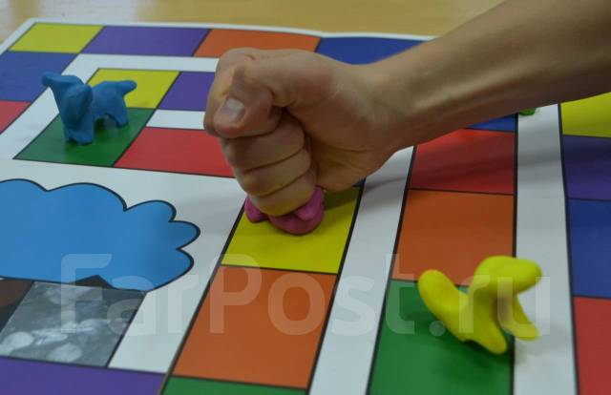
Игра «Лепешка»

Slide 15

Игра «Без буллинга». Автор: Наваждай А.В. совместно с ГМО педагогов – психологов г. Кызыла

Slide 16
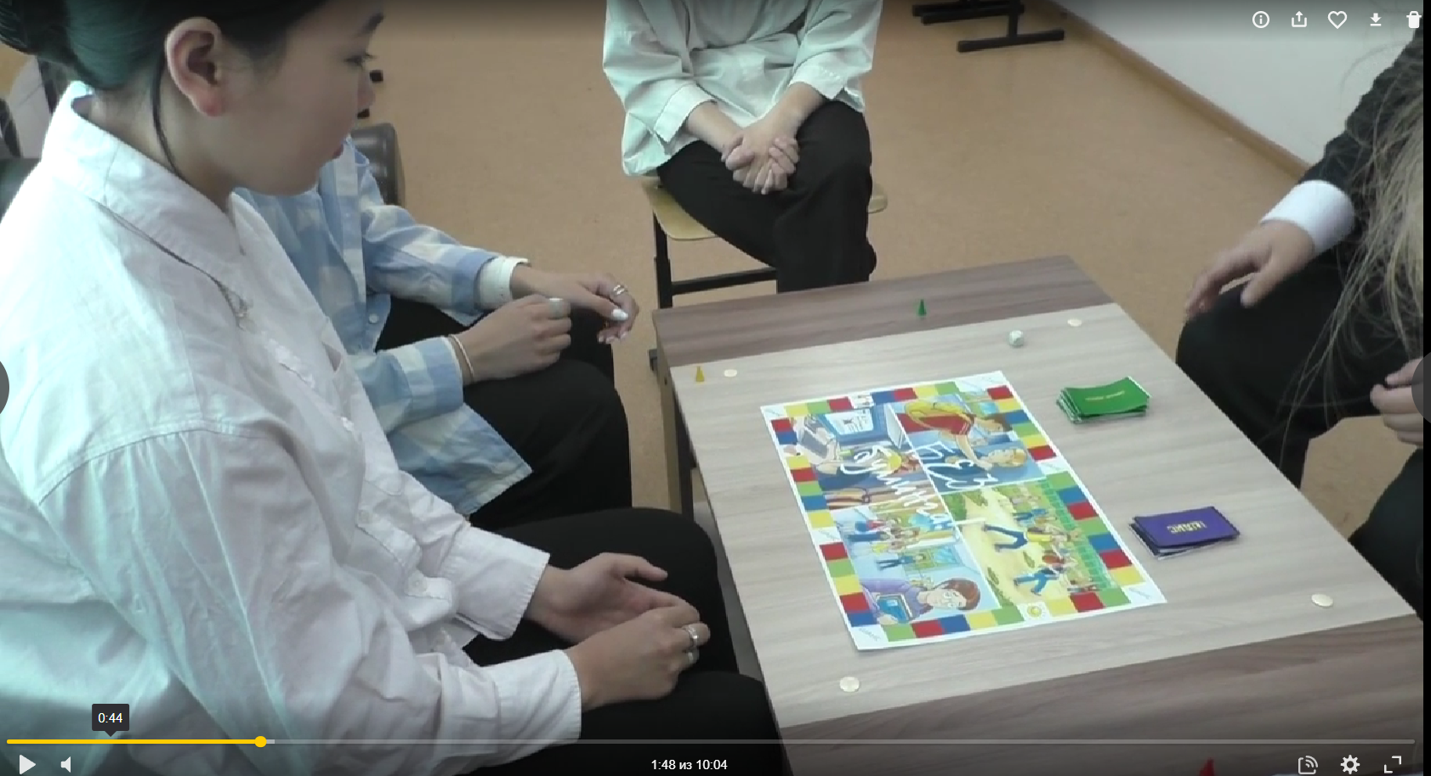

Slide 17
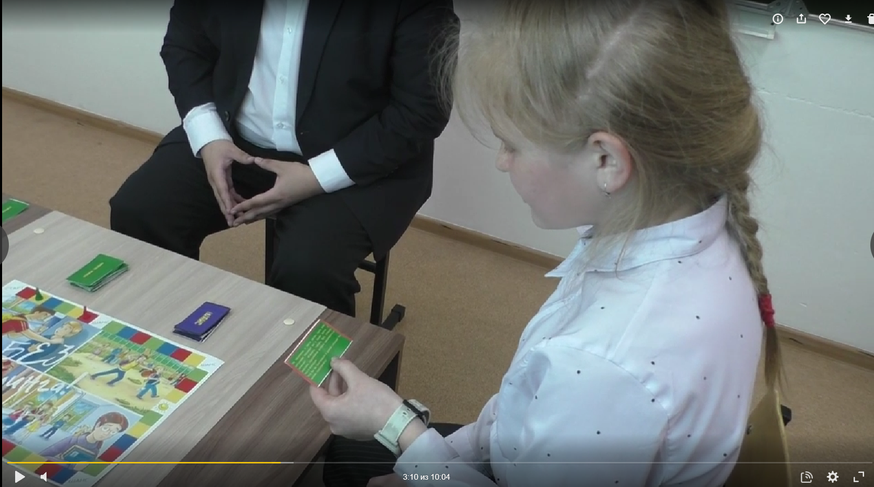

Slide 18





Slide 19





Slide 20


Slide 21


Slide 22

Спасибо за внимание!

